Slide 1







PHÒNG GIÁO DỤC VÀ ĐÀO TẠO
QUẬN GÒ VẤP
KHỐI 2
MÔN TIẾNG VIỆT
TUẦN 5 BÀI 2: CÁNH ĐỒNG CỦA BỐ
TIẾT 1 : ĐỌC CÁNH ĐỒNG CỦA BỐ

Slide 2


CÁC HOẠT ĐỘNG
HOẠT ĐỘNG 1: LUYỆN ĐỌC THÀNH TIẾNG
HOẠT ĐỘNG 2: LUYỆN ĐỌC HIỂU
HOẠT ĐỘNG 3: LUYỆN ĐỌC LẠI
HOẠT ĐỘNG 4: HOẠT ĐỘNG NỐI TIẾP

Slide 3






HOẠT ĐỘNG 1
Luyện đọc thành tiếng

Slide 4




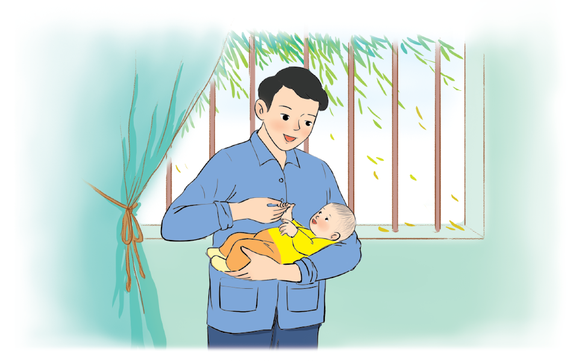
BỐ MẸ YÊU THƯƠNG
TUẦN
5
Bài
2
Cánh đồng của bố

Slide 5


Cánh đồng của bố
Bố tôi vẫn nhớ mãi cái ngày tôi khóc, tức cái ngày tôi chào đời. Khi nghe tiếng tôi khóc, bố thốt lên sung sướng: “Trời ơi, con tôi!”. Nói rồi ông áp tai vào cạnh cái miệng đang khóc của tôi. Bố tôi nói chưa bao giờ thấy tôi xinh đẹp như vậy. Bố còn bảo ẵm một đứa bé mệt hơn cày một đám ruộng.
Buổi tối, bố phải đi nhẹ chân. Đó là một nỗi khổ của bố. Bố tôi to khoẻ lắm. Với bố, đi nhẹ là một việc cực kì khó khăn. Nhưng vì tôi, bố đã tập dần. Bố nói, giấc ngủ của đứa bé đẹp hơn một cánh đồng. Đêm, bố thức để được nhìn thấy tôi ngủ – cánh đồng của bố.
Theo Nguyễn Ngọc Thuần

Slide 6
Cánh đồng của bố
Bố tôi vẫn nhớ mãi cái ngày tôi khóc, tức cái ngày tôi chào đời. Khi nghe tiếng tôi khóc, bố thốt lên sung sướng: “Trời ơi, con tôi!”. Nói rồi ông áp tai vào cạnh cái miệng đang khóc của tôi. Bố tôi nói chưa bao giờ thấy tôi xinh đẹp như vậy. Bố còn bảo ẵm một đứa bé mệt hơn cày một đám ruộng.
Buổi tối, bố phải đi nhẹ chân. Đó là một nỗi khổ của bố. Bố tôi to khoẻ lắm. Với bố, đi nhẹ là một việc cực kì khó khăn. Nhưng vì tôi, bố đã tập dần. Bố nói, giấc ngủ của đứa bé đẹp hơn một cánh đồng. Đêm, bố thức để được nhìn thấy tôi ngủ – cánh đồng của bố.
Theo Nguyễn Ngọc Thuần

Slide 7












LUYỆN ĐỌC TỪ KHÓ
v
ai
khoẻ
vẫn nhớ mãi
oe
ôt
l
thốt lên
sung sướng
s
s

Slide 8
Cách ngắt nghỉ hơi
Bố tôi vẫn nhớ mãi cái ngày tôi khóc, tức cái ngày tôi chào đời.
nhớ mãi
cái ngày tôi chào đời
được
Đêm, bố thức để được nhìn tôi ngủ . Khi nghe tiếng tôi khóc , bố thốt lên sung sướng.
thốt lên
Trời ơi, con tôi
Trời ơi, con tôi!

Slide 9


Môn Tiếng việt
Bài 2: Cánh đồng của bố
Chia đoạn
Đoạn 1: Từ đầu cho đến đám ruộng
Đoạn 2: Từ buổi tối đến hết

Slide 10

Bài 2: Cánh đồng của bố
1. Đọc
Bố tôi vẫn nhớ mãi cái ngày tôi khóc, tức cái ngày tôi chào đời. Khi nghe tiếng tôi khóc, bố thốt lên sung sướng: “Trời ơi, con tôi!”. Nói rồi ông áp tai vào cạnh cái miệng đang khóc của tôi. Bố tôi nói chưa bao giờ thấy tôi xinh đẹp như vậy. Bố còn bảo ẵm một đứa bé mệt hơn cày một đám ruộng.
Buổi tối, bố phải đi nhẹ chân. Đó là một nỗi khổ của bố. Bố tôi to khỏe lắm. Với bố, đi nhẹ là một việc cực kì khó khăn. Nhưng vì tôi, bố đã tập dần. Bố nói, giấc ngủ của đứa bé đẹp hơn một cánh đồng. Đêm, bố thức để được nhìn thấy tôi ngủ - cánh đồng của bố.
Theo Nguyễn Ngọc Thuần

Slide 11
Cánh đồng của bố
Bố tôi vẫn nhớ mãi cái ngày tôi khóc, tức cái ngày tôi chào đời. Khi nghe tiếng tôi khóc, bố thốt lên sung sướng: “Trời ơi, con tôi!”. Nói rồi ông áp tai vào cạnh cái miệng đang khóc của tôi. Bố tôi nói chưa bao giờ thấy tôi xinh đẹp như vậy. Bố còn bảo ẵm một đứa bé mệt hơn cày một đám ruộng.
Buổi tối, bố phải đi nhẹ chân. Đó là một nỗi khổ của bố. Bố tôi to khoẻ lắm. Với bố, đi nhẹ là một việc cực kì khó khăn. Nhưng vì tôi, bố đã tập dần. Bố nói, giấc ngủ của đứa bé đẹp hơn một cánh đồng. Đêm, bố thức để được nhìn thấy tôi ngủ – cánh đồng của bố.
Theo Nguyễn Ngọc Thuần

Slide 12
HOẠT ĐỘNG 2
LUYỆN ĐỌC HIỂU

Slide 13





1. Dòng nào dưới đây có thể thay thế cho ngày tôi chào đời?

Slide 14
2. Những chi tiết nào cho thấy bố rất sung sướng khi bạn nhỏ chào đời?
+ Bố thốt lên sung sướng: Trời ơi con tôi.
+ Bố áp tai vào cạnh cái miệng đang khóc của tôi.
+ Bố nói rằng chưa bao giờ thấy tôi xinh đẹp như vậy.

Slide 15



GIẢI NGHĨA TỪ
thốt :
bật ra thành tiếng, thành lời một cách đột ngột

Slide 16

3. Vì sao bố phải đi nhẹ chân?
Bố phải đi nhẹ chân vì không muốn bạn nhỏ tỉnh giấc. Bố nói “giấc ngủ của một đứa bé đẹp hơn một cánh đồng”.
Notes:
本PPT模板部分元素使用了幻灯片母版制作。如果需要修改，点击-视图-幻灯片母版-修改；完成后关闭编辑母版即可。

Slide 17
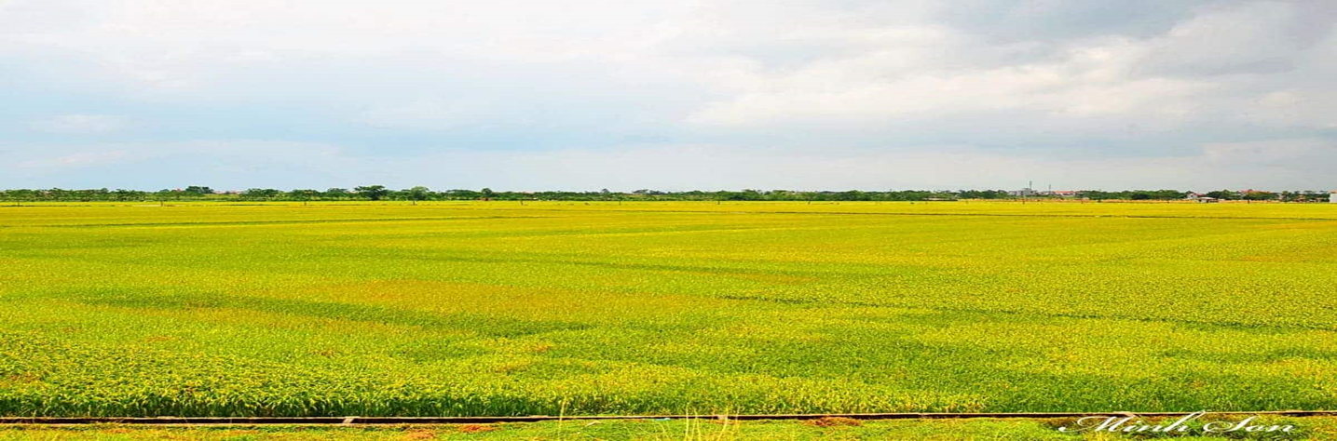
GIẢI NGHĨA TỪ
cánh đồng :
khoảng đất rộng và bằng phẳng để cày cấy, trồng trọt.

Slide 18

4. Bài đọc giúp em hiểu điều gì?
Tình cảm yêu thương, trìu mến vô bờ của bố dành cho con.

Slide 19
Để thể hiện tình cảm của mình đối với bố mẹ em cần làm gì?
Để thể hiện tình cảm của mình đối với bố mẹ, em cần phải biết yêu quý, kính trọng và biết ơn bố mẹ của mình .

Slide 20





HOẠT ĐỘNG 3
Luyện đọc lại

Slide 21

Bài 2: Cánh đồng của bố
1. Đọc
1
Bố tôi vẫn nhớ mãi cái ngày tôi khóc, tức cái ngày tôi chào đời. Khi nghe tiếng tôi khóc, bố thốt lên sung sướng: “ Trời ơi, con tôi ! ”. Nói rồi ông áp tai vào cạnh cái miệng đang khóc của tôi. Bố tôi nói chưa bao giờ thấy tôi xinh đẹp như vậy. Bố còn bảo ẵm một đứa bé mệt hơn cày một đám ruộng.
nhớ mãi
thốt lên
Trời ơi, con tôi !
áp tai
chưa bao giờ

Slide 22
Cánh đồng của bố
Bố tôi vẫn nhớ mãi cái ngày tôi khóc, tức cái ngày tôi chào đời. Khi nghe tiếng tôi khóc, bố thốt lên sung sướng: “Trời ơi, con tôi!”. Nói rồi ông áp tai vào cạnh cái miệng đang khóc của tôi. Bố tôi nói chưa bao giờ thấy tôi xinh đẹp như vậy. Bố còn bảo ẵm một đứa bé mệt hơn cày một đám ruộng.
Buổi tối, bố phải đi nhẹ chân. Đó là một nỗi khổ của bố. Bố tôi to khoẻ lắm. Với bố, đi nhẹ là một việc cực kì khó khăn. Nhưng vì tôi, bố đã tập dần. Bố nói, giấc ngủ của đứa bé đẹp hơn một cánh đồng. Đêm, bố thức để được nhìn thấy tôi ngủ – cánh đồng của bố.
Theo Nguyễn Ngọc Thuần

Slide 23
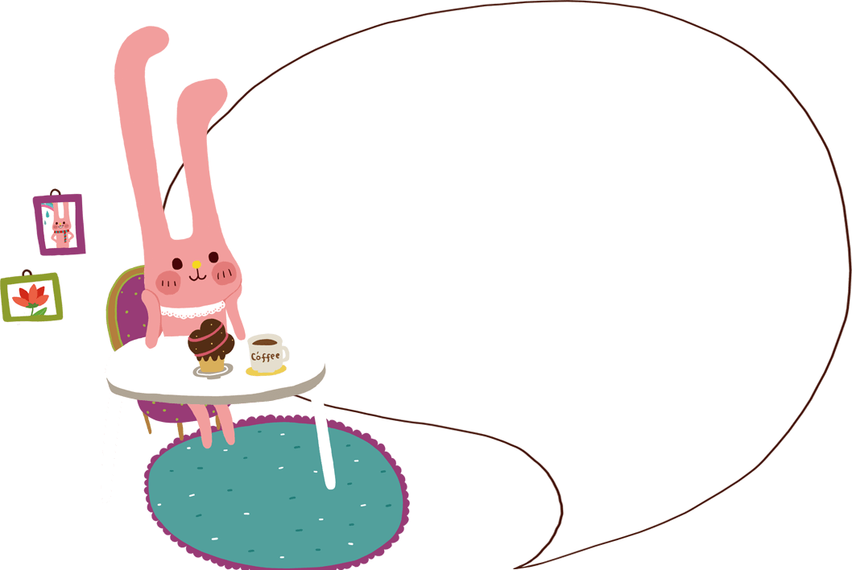
Qua bài học này các em rút ra được điều gì ?
Phải biết yêu quý, kính trọng và biết ơn bố
mẹ của mình, biết giúp đỡ bố mẹ một số
việc nhà phù hợp với khả năng của mình
như lau bàn ghế, gấp quần áo, tưới cây…..

Slide 24




HOẠT ĐỘNG 4
HOẠT ĐỘNG NỐI TIẾP

Slide 25
+Các em đọc lại bài Cánh đồng của bố và trả lời 4 câu hỏi trong sách Tiếng việt 2 Chân trời sáng tạo
+ Xem trước bài viết Bọ rùa tìm mẹ

Slide 26

Chào tạm biệt các em

